Slide 1

18.09.21 스펙 발표
EVENT LOOP를
이용한 웹 엔진 개발
AA
자유전공학부 김연수
자유전공학부 나현수
자유전공학부 정성문

Slide 2
Index
Overview
Objective
Performance
Development Environment
Schedule
Project Status
- SPEC 1단계
- SPEC 2단계
- SPEC 3단계

Slide 3
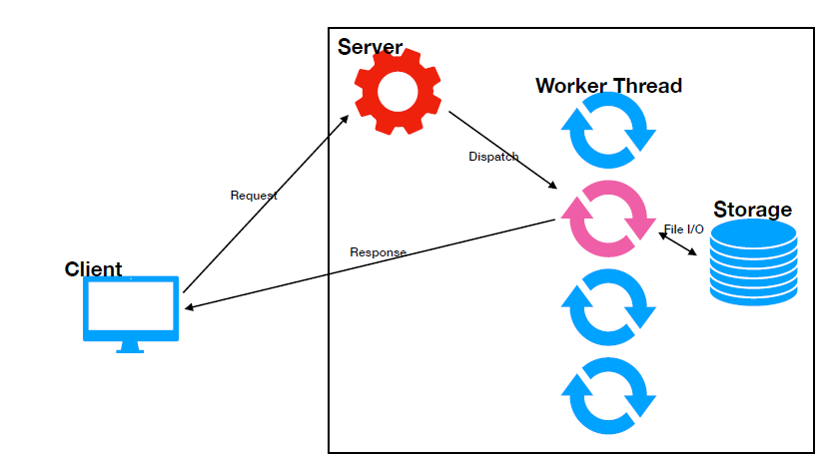
Overview
기존 웹서버 : Client 당 Worker Thread를 하나씩 제공
-> C10K 문제 발생

Slide 4
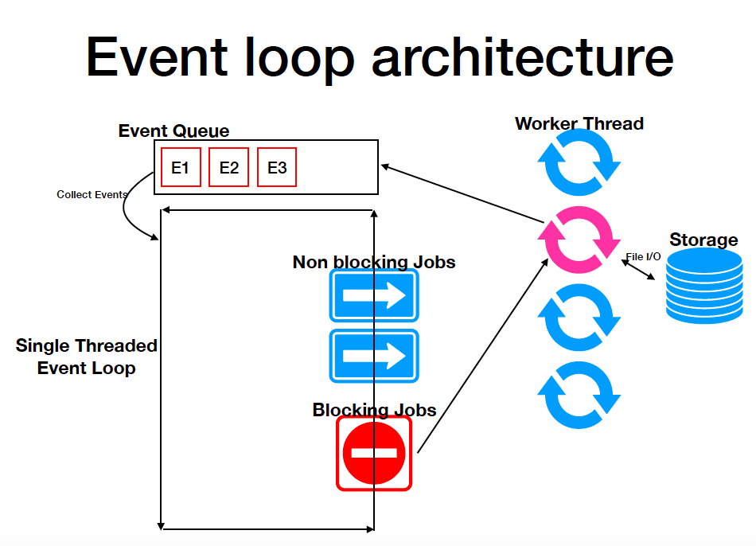
Overview (Con’t)
Event Loop 개념의 이해와 웹 서버의 개발

Slide 5
Objective
• Event loop 모델을 적용한 Webserver 구현
• HTTP 통신 규약에 대한 이해 및 간략한 Parser의 구현
• Event loop 모델에 대한 이해 및 Webserver의 구현
• Event loop와 Worker Thread간의 Job 및 Event의 이해 및 구현
• 기타 (Optional)
• Cache의 구현
• Event loop 모델을 사용한 Node.js와의 성능 비교

Slide 6
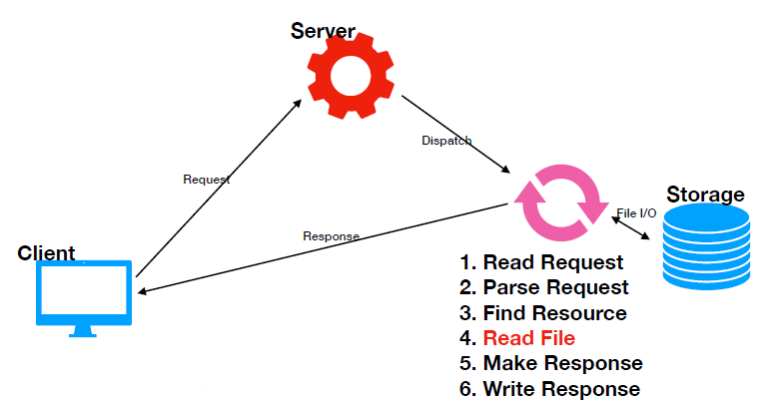
Objective (Con’t)

Slide 7

Performance
Jmeter을 통한 Node.js와의 성능 비교

Slide 8


Development Environment
Java SE Development Kit 8

Slide 9
Tentative Schedule
Schedule | September |  |  |  | October |  |  |  | November |  |  |  | December
 | 1 | 2 | 3 | 4 | 1 | 2 | 3 | 4 | 1 | 2 | 3 | 4 | 1 | 2
Understanding of HTTP and Socket
기본적인 Network 처리하는 Logic 구현 |  |  |  |  |  |  |  | 중 |  |  |  |  |  | 최
HTTP Request Parser 구현 |  |  |  |  |  |  |  | 간 |  |  |  |  |  | 종
HTTP Responser 구현 |  |  |  |  |  |  |  | 발 |  |  |  |  |  | 발
비정상적인 client 의 web-server의 동작 |  |  |  |  |  |  |  | 표 |  |  |  |  |  | 표
Memory cache |  |  |  |  |  |  |  | 일 |  |  |  |  |  | 일
node.js 와의 비교

Slide 10
Project
Status
START
프로젝트 진행과정

Slide 11
Understanding of HTTP and Socket
전혀 접해 보지 않은 분야이므로 공부와 프로젝트 진행을 병행.
Web Browser가 보낸 http request를 해석
Event loop에 대한 이해.
SPEC
1 단계
START
Logic Realization
Client (Web Browser)로부터 정보를 받은 후 기본적인 Network Event를 처리할 수 있는 Logic 구현.
여러 Client와의 연결을 동시에 처리하기 위해 Selector와 Event loop를 구현.

Slide 12
Advanced Understanding on HTTP
Web Browser가 해석할 수 있는 http response를 구성
SPEC
2 단계
START
COA Regarding Abnormal Activity
Client (Web Browser)의 비정상적 접근으로 인한 Web Server의 root단계 접근 제한 및, 잘못된 요청에 대한 대처방법에 대한 이해 및 구현.

Slide 13
Optimization on utilizing HTTP
Web Browser요청한 File에 대해 만일 기존 접근 기록 및 File이 있을 경우 다시 보내지 않고 Client 내에서 알아서 처리할 수 있도록 하는 cache에 대한 이해 및 구현.
SPEC
3 단계
START
Project Performance Evaluation
실제로 요청한 내용에 대해 Web Server가 제대로 동작하는 지 확인.
Jmeter를 이용하여 Event Loop를 이용하는 대표적 서비스인 Node.js와 성능을 비교, 추후 개선점이 있을 경우 개선을 반영.

Slide 14
Project
Status
Submission
FINISH
일련의 검증 과정 및 성능 비교 과정을 거친 후 제출.

Slide 15
Thank
You

